Slide 1
微信商城基础介绍
Java企业级框架开发 采用流行的SSM架构，安全、高效、稳定
@jeevip.com

Slide 2



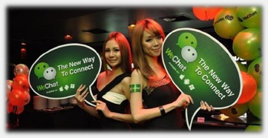
截止6月底，微信和WeChat的合并月活跃账户数达到9.63亿，比去年同期增长19.5%
微信用户好友规模方面， 对比2014年有较大的增长，根据调查结果来看2016年个人好友数量在200人以上的接近45%，500人以上的被访者比例占据13.5%。

Slide 3
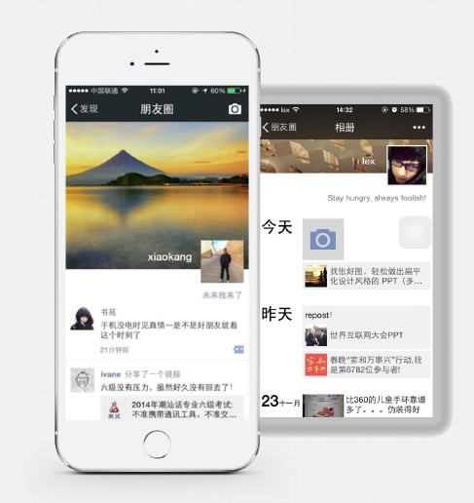

基于分享购物平台，微商城产品分享之后，用户通过链接购买产品分享者可以获得相应的分享奖励，

Slide 4
目录
ONE 后端技术
THREE 后端介绍
采用SSM框架，使用bootstrap3，adminlite框架，集成了Quartz定时任务 、集成了webservice框架Cxf
微信管理、商城基本配置，快递物流模块、商品管理模块、订单管理、系统配置、权限管理、
广告管理、活动管理、会员管理
TWO 前端技术
FOUR 前端介绍
前端采用mui手机框架，使用流行的vue.js进行数据模型绑定，前后端分离的技术，前端完全静态html页面
个人中心，产品展示、活动介绍、购物车、订单管理、分销管理

Slide 5
01
后台技术
采用SSM框架，使用bootstrap3，adminlite框架，集成了Quartz定时任务 、集成了webservice框架Cxf 。

Slide 6



LOGO
后端技术选型
Spring mvc
Spring MVC属于SpringFrameWork的后续产品，Spring 框架提供了构建 Web 应用程序的全功能 MVC 模块
Quartz定时器
Quartz是一个完全由java编写的开源作业调度框架
mybatis
MyBatis 是一款优秀的持久层框架，它支持定制化 SQL、存储过程以及高级映射
Adminlite框架
基于bootstrap的开源框架，组件功能丰富
Cxf接口
Apache CXF 是一个开源的 Services 框架，CXF 帮助您利用 Frontend 编程 API 来构建和开发 Services

Slide 7
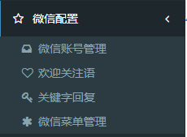
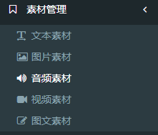
LOGO
微信管理
微信基础帐号的配置管理
支付配置等
设置关注自动回复，关键字回复
自定义菜单管理
可以自定义三级微信菜单
素材管理
文本素材、图片素材、音频素材、视频素材、图文素材
微信批量群发消息，电脑端统一管理

Slide 8
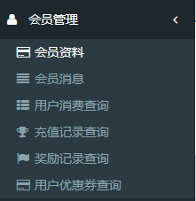
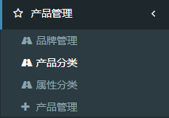
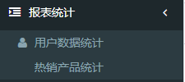
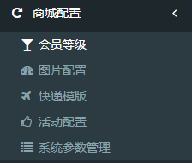
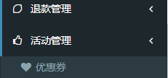

LOGO
商城管理菜单
各种统计报表
产品的属性增加
商品分类和品牌的管理
会员的基本资料
充值消费返现记录
订单的7中状态查询
活动管理
商城的基本配置

Slide 9
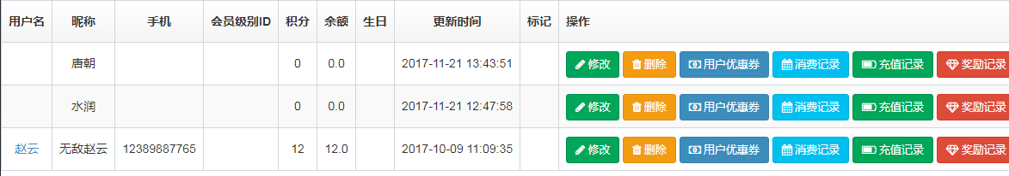
LOGO
商城管理菜单-用户
用户管理：包括用户的基本信息配置，包括会员等级，生日，积分等基础信息的维护管理
用户优惠卷：查看用户领取的优惠卷信息
消费记录：用户所有的历史消费情况，消费积分。消费习惯等
充值记录：用户商城的充值记录
奖励记录：包括购买的积分奖励，分享购物等

Slide 10
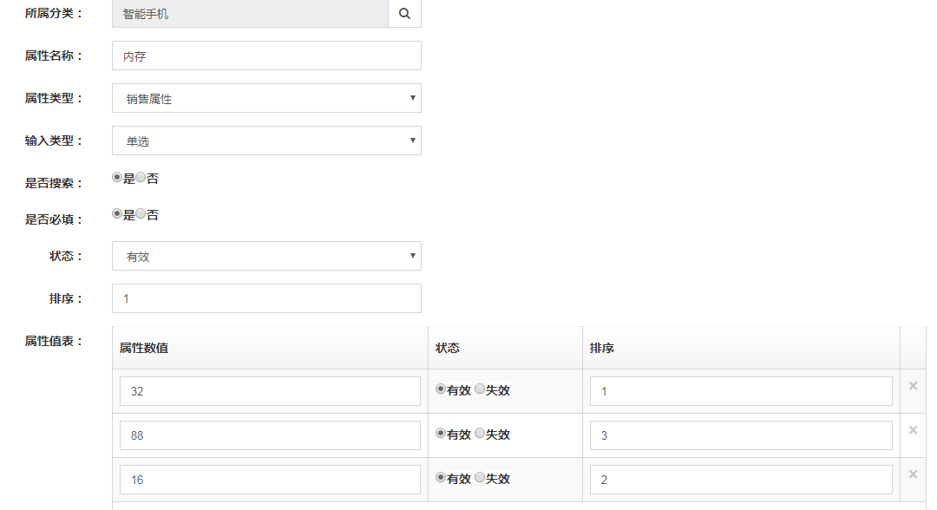
LOGO
商城管理菜单-产品属性
产品的全部属性可以在此设置，主要包括基本属性和销售属性
基本属性：描述商品的基本参数，不参与sku的计算
销售属性：参与sku的计算，一般使用具有售卖特征的属性

Slide 11
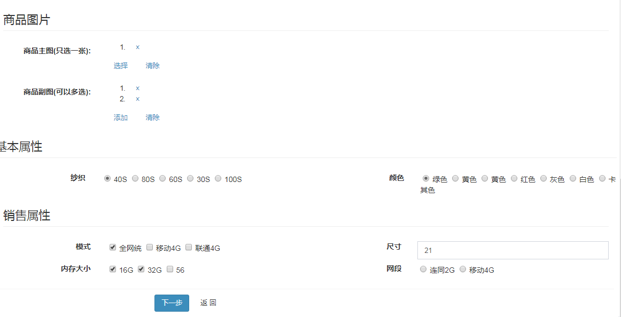
LOGO
商城管理菜单-产品
添加产品：添加产品的时候会根据选择的产品分类自动生成产品需要添加的属性（包括基本属性和销售属性）
产品图片：产品主图用来在列表页面，活动页面展示产品，商品幅图可以在商品描述中调用

Slide 12
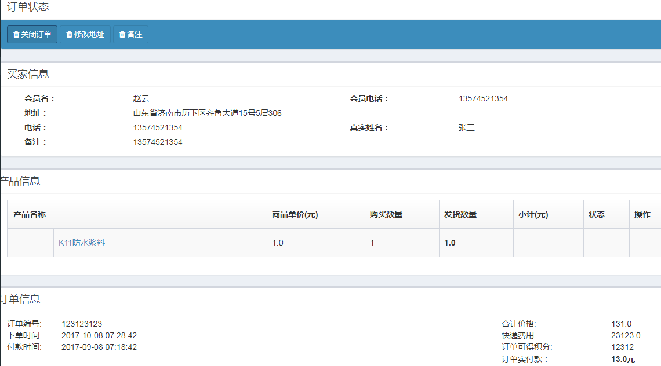
LOGO
商城管理菜单-订单
订单管理：订单列表显示了当前订单的所有信息，包括买家的收货地址。产品列表信息，订单的优惠积分信息
下单时间、付款时间、快递费用
优惠信息、可得积分、实际付款

Slide 13
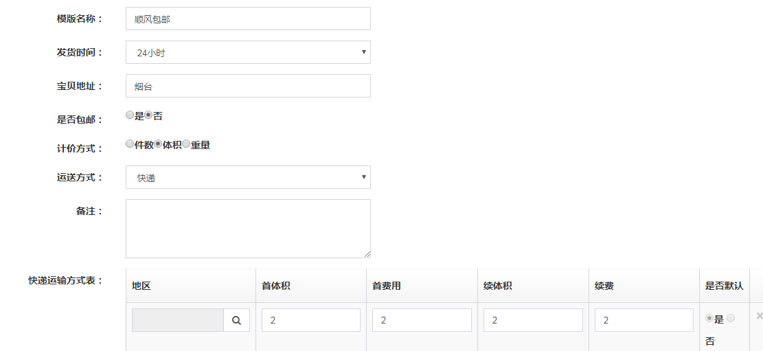
LOGO
商城管理菜单-快递模版
快递模版：用户自定义快递模版，可以设置包邮，按照地区选择快递费用，按照条件包邮等多种运费方式
按照件数：
按照体积：
按照重量：
指定条件包邮：满足购买的数量则包邮
选择地区包邮：可以只包邮部分地区

Slide 14
LOGO
后台总结
1
2
3
4
文档齐全
完善的开发文档和使用文档
特有的视频教程，多种文档方式帮助您学习开发
视频讲解
完善的视频讲解，从项目搭建到，系统的而开发讲解，从项目部署到实际上线
便于二次开发
通过文档和视频的学习，可以熟练掌握最新的java开发技术
性价比高
优惠的价格享受价值万元的程序源码和视频教程

Slide 15
02
前端介绍
个人中心，产品展示、活动介绍、购物车、订单管理、分销管理

Slide 16

LOGO
移动端购物
前后端分离
前端完全可以独立打包成app程序android ios双端使用
Mui流行移动框架
流行的移动开发框架。
Vue.js
Vue渲染数据。

Slide 17
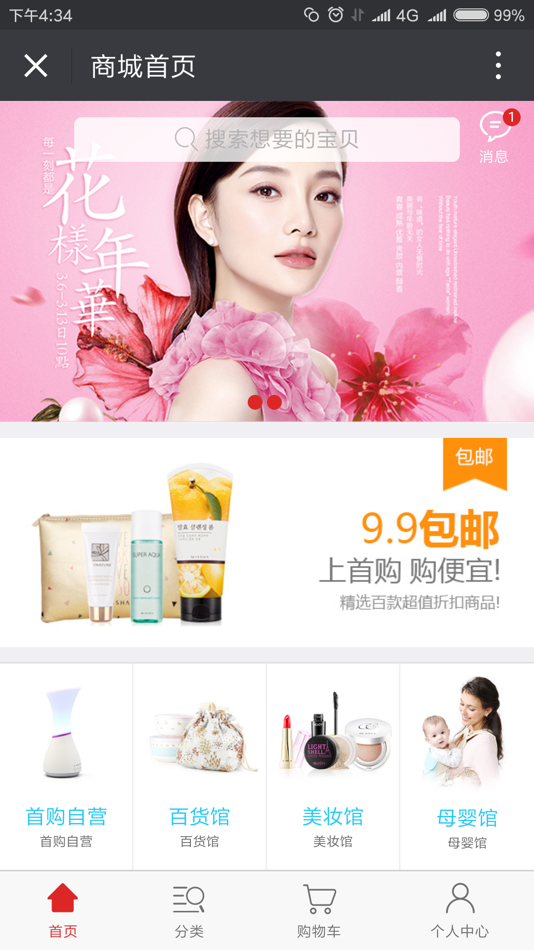
LOGO
产品首页介绍
1
动态配置
广告轮播图，产品活动图动态配置。
2
产品展示
采用楼层的方式展示产品。
3
底部菜单
底部常用菜单快速定位到功能页面。

Slide 18
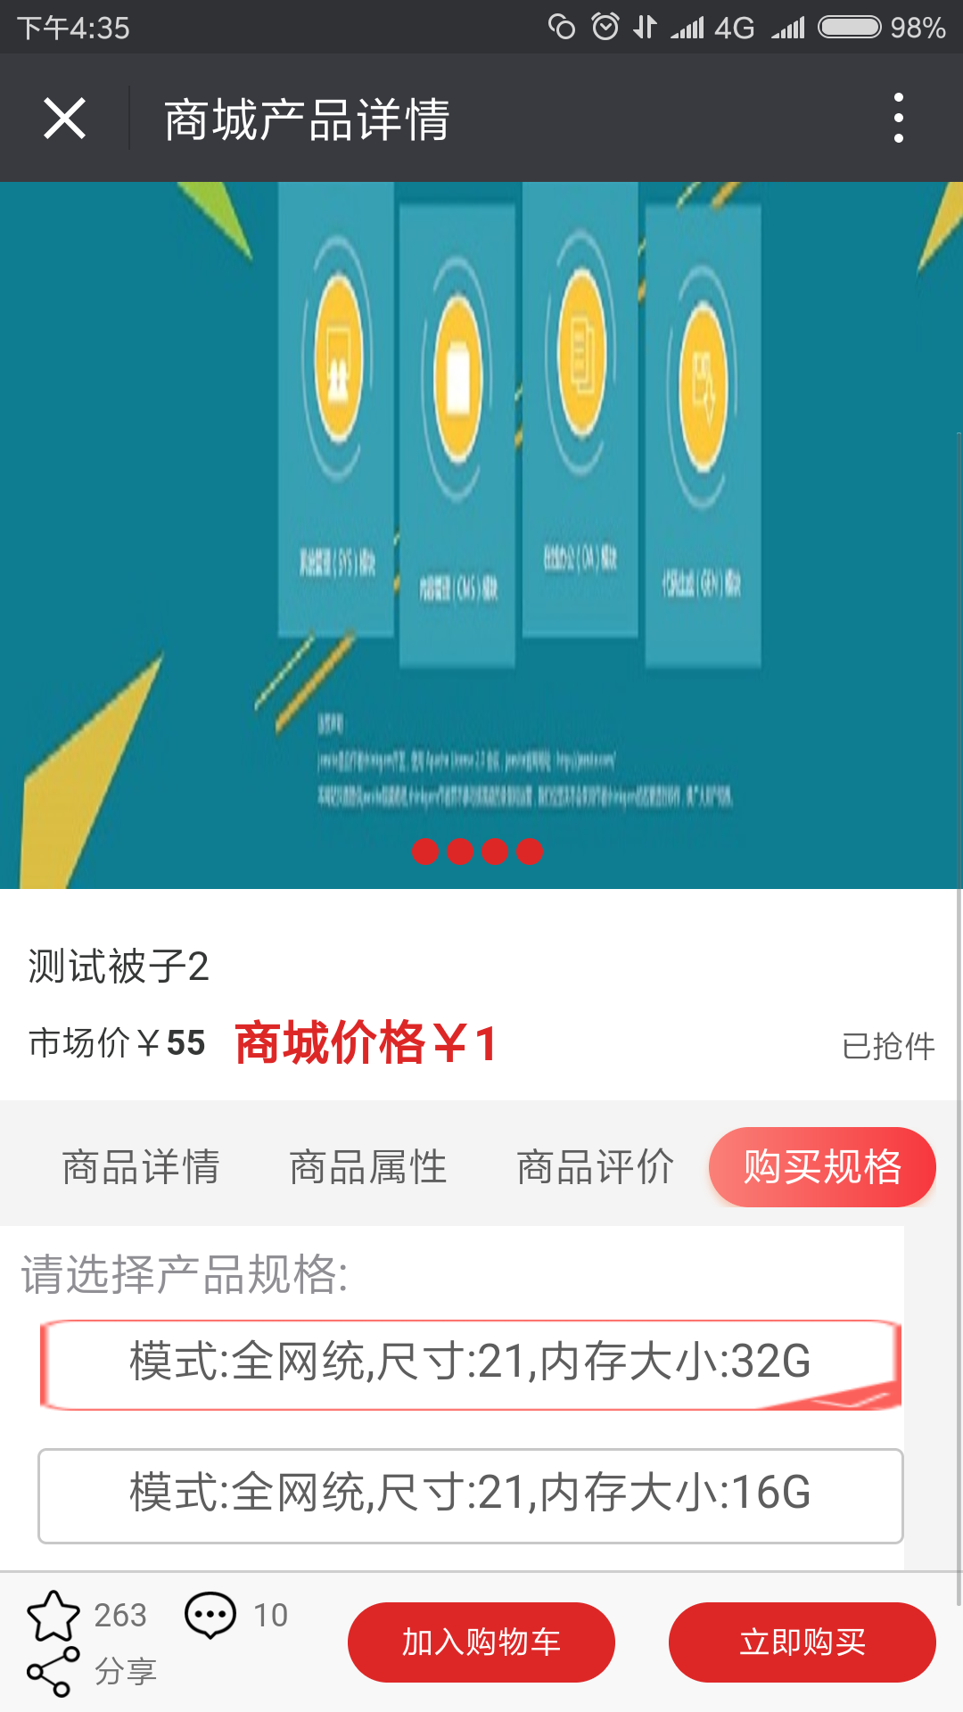
LOGO
产品首页介绍
1
商品属性
商品属性后台配置，满足各种规格需求。
2
分享收藏。。
多种分享收藏方式。
3
下单购买
直接下单，加入收藏或者购物车。

Slide 19
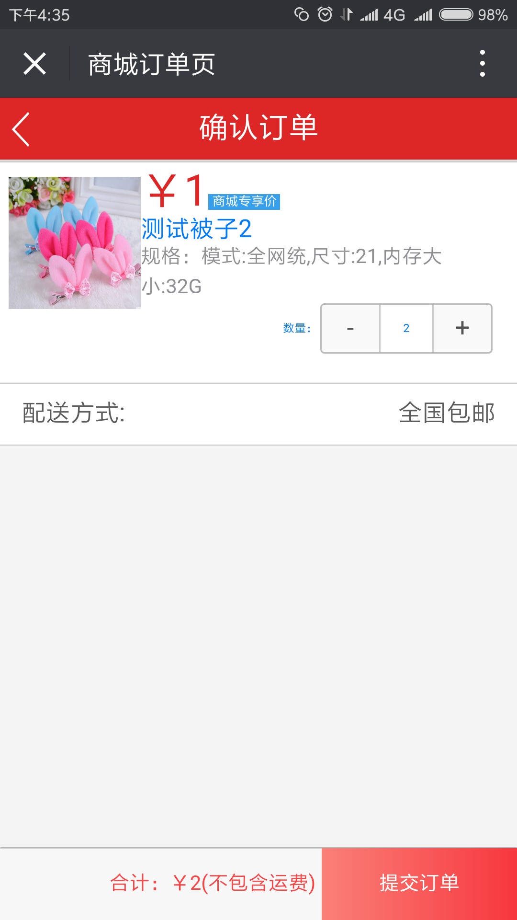
LOGO
产品首页介绍
1
订单页面
下单页面，根据快递模版动态计算费用，修改数量，活动自动减免。

Slide 20
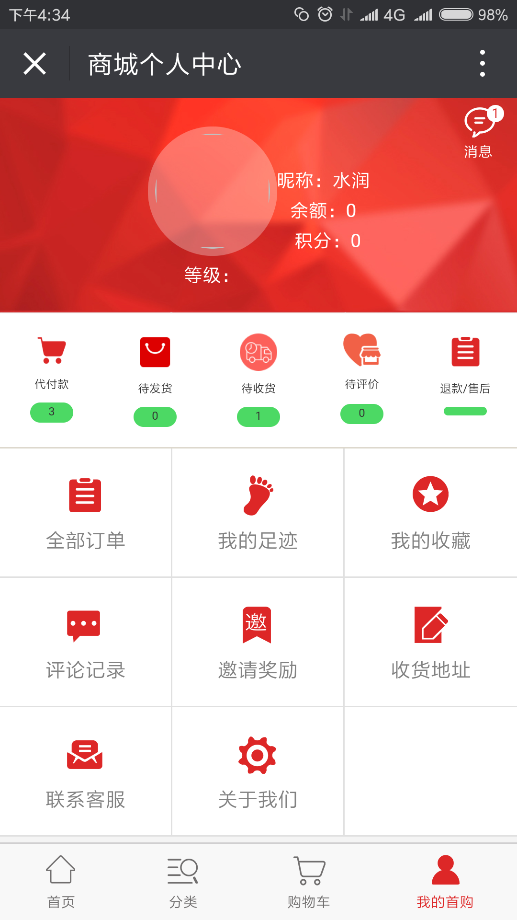
LOGO
产品首页介绍
1
订单管理
购买订单的展示。
2
个人信息配置
个人收货地址，我的足迹，我的收藏，评论等管理。
3
分销管理
分销各种功能展示，邀请客户列表，返利提成等。

Slide 21
THANK
YOU
谢谢大家关注大胖老师商城更多内容持续更新请加入商城vip。

